Slide 1
Service en ligne orientation
  Comment demander sa voie d’orientation après la 3e ?
  Dialogue avec le conseil de classe

Slide 2
Connectez vous au service en ligne Orientation
Compatible avec tous types de supports, tablettes, smartphones, ordinateurs
Accès avec l’adresse unique teleservices.education.gouv.fr

Slide 3
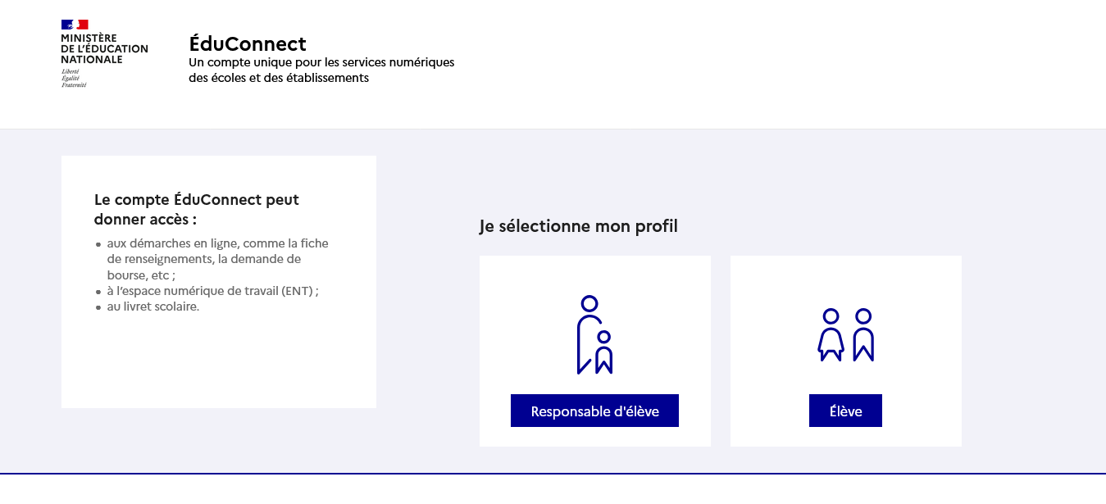
Connectez vous au service en ligne Orientation
Le compte du représentant légal vous permet de formuler vos choix et de prendre connaissance de l’avis du conseil de classe.
Le compte de l’élève lui permet de lire ce que le représentant légal a complété.

Slide 4
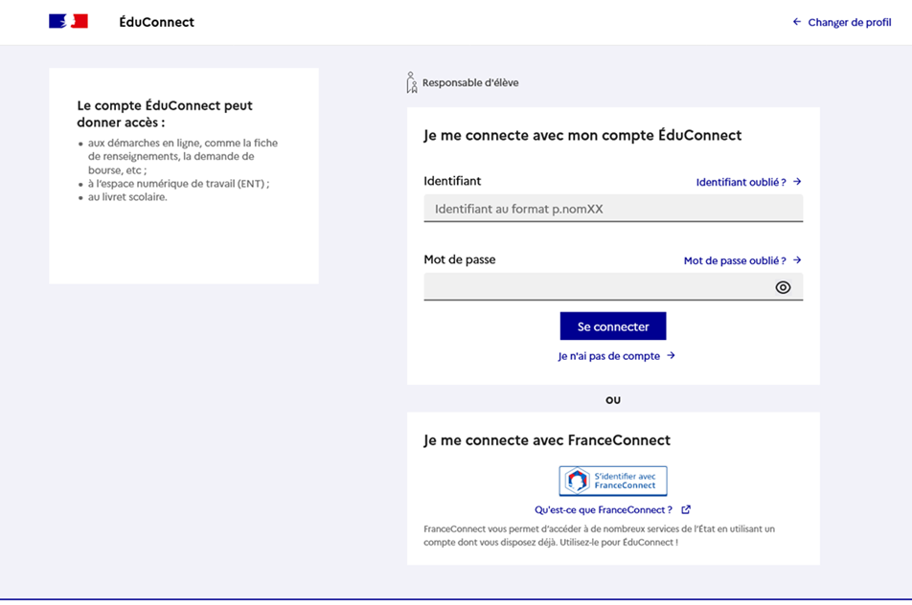
Connectez vous au service en ligne Orientation
Connectez vous à votre compte ÉduConnect avec l’identifiant et le mot de passe transmis par le chef d’établissement.

Slide 5
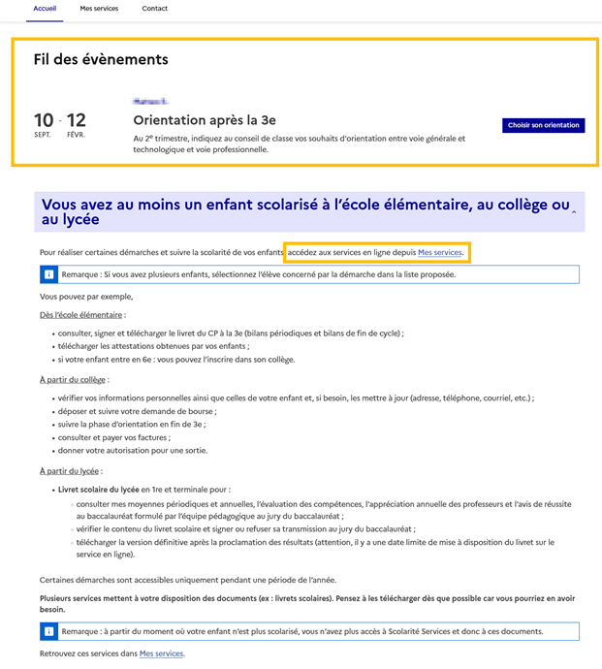
Connectez vous au service en ligne Orientation
Suivez l’étape pour demander une voie d’orientation après la 3e.
Accédez aux services en ligne dans le menu Mes services.

Slide 6
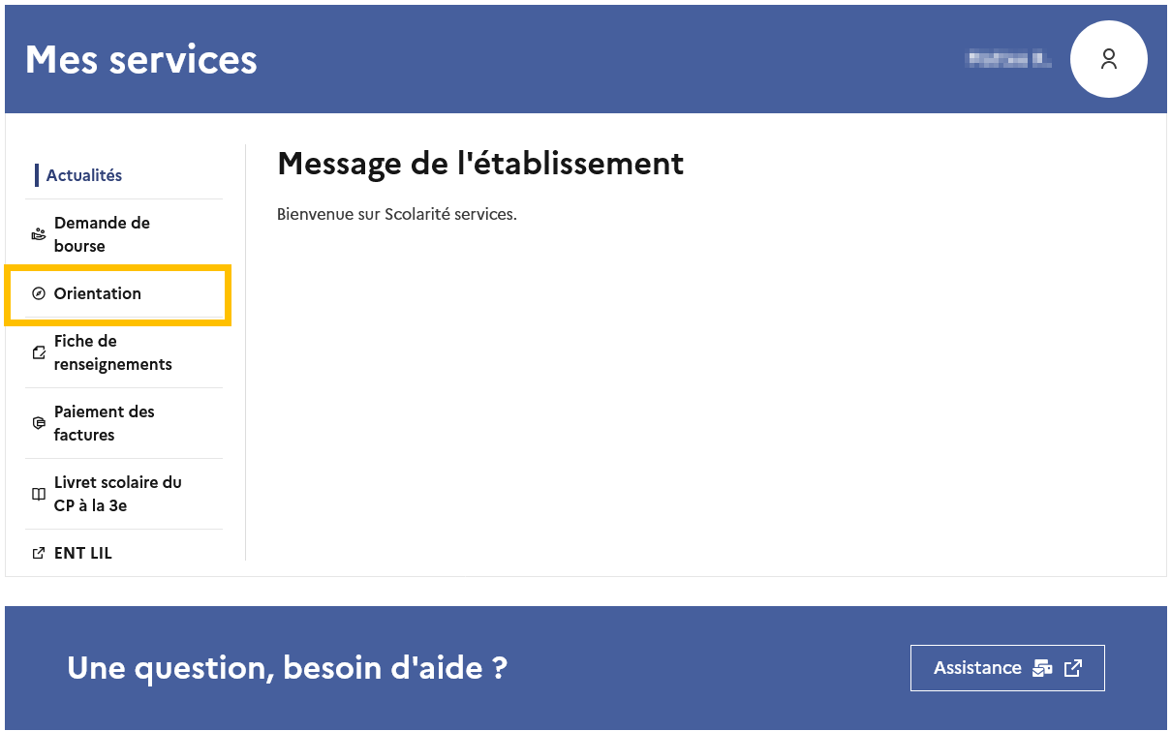
Connectez vous au service en ligne Orientation
A partir de la date indiquée par le chef d’établissement vous pourrez vous connecter au service Orientation

Slide 7
Suivez les étapes pour demander une voie d’orientation après la 3e

Slide 8
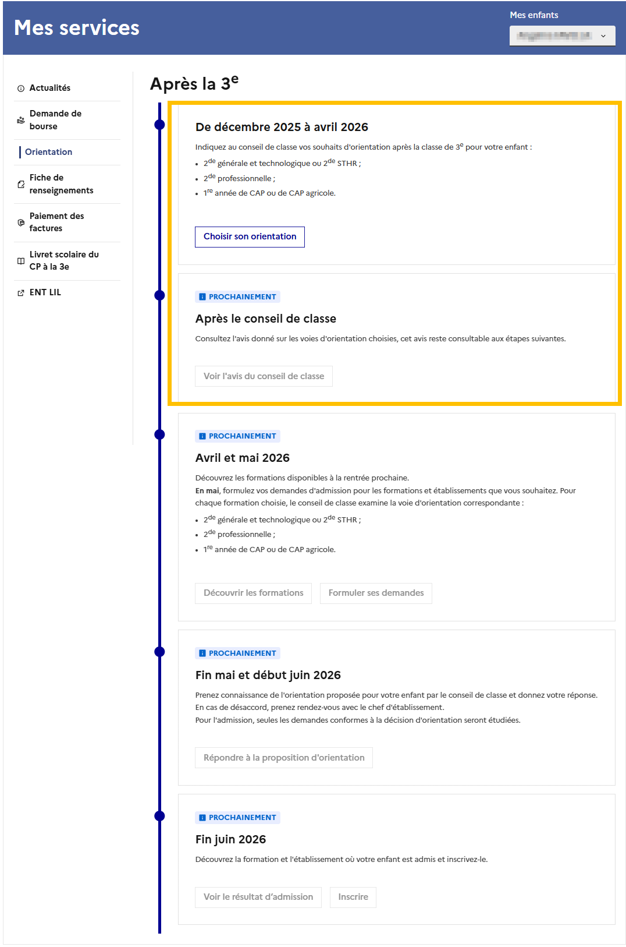
Suivez les étapes indiquées
Suivez ces étapes successives pour demander une voie d’orientation après la 3e :
1. Choisir son orientation
2. Voir l’avis du conseil de classe
Les boutons sont activés successivement un par un en fonction de la progression du calendrier pour chacune des étapes.

Slide 9
Suivez les étapes indiquées
Suivez ces étapes pour demander une voie d’orientation après la 3e :
- Choisissez l’orientation
Un seul des représentants légaux de l’élève peut faire la saisie des choix.
Les choix sont envoyés automatiquement à l’établissement, puis le conseil de classe étudie vos choix et indique son avis.
Après le conseil de classe vous pourrez prendre connaissance de l’avis du conseil de classe pour chacun de vos choix.
- Prenez connaissance de l’avis du conseil de classe
L’un ou l’autre des représentants légaux pourra voir l’avis du conseil de classe sur les voies d’orientation choisies.
En cas de difficulté vous pouvez vous adresser à votre établissement

Slide 10
Choisissez une voie d’orientation après la 3e

Slide 11
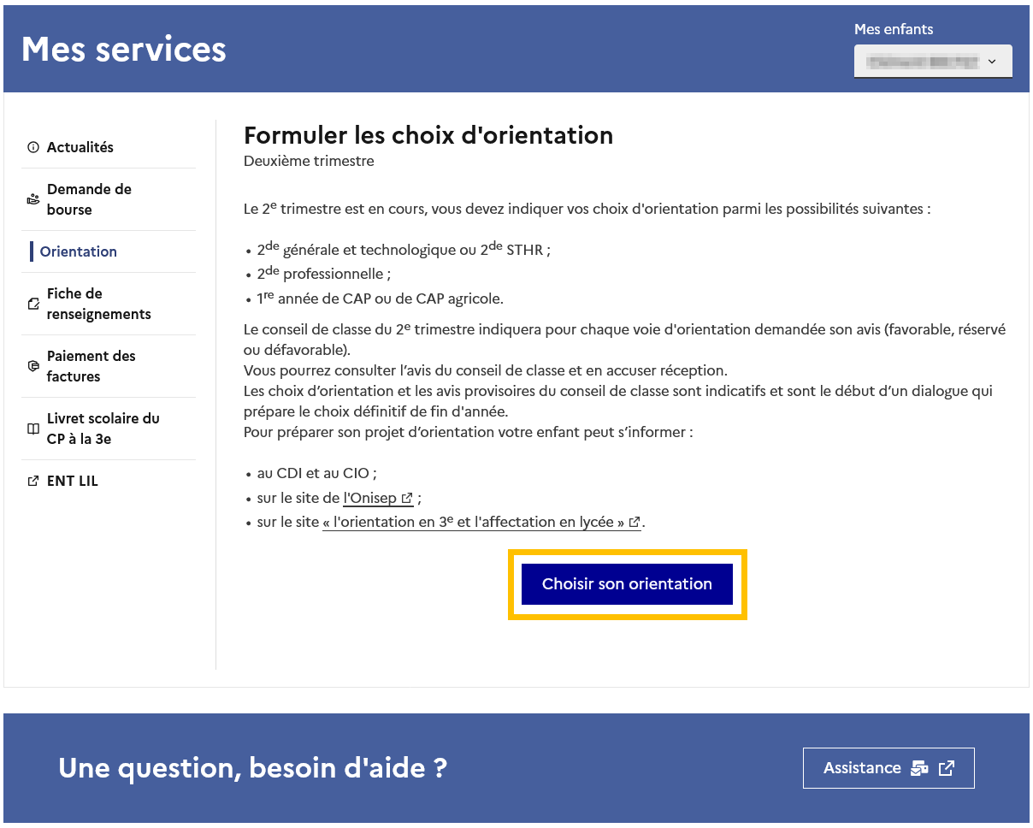
Choisissez une voie d’orientation après la 3e
La démarche pour choisir son orientation est présentée avec des conseils pour s’informer sur les établissements et les formations envisagées après la 3e.

Slide 12
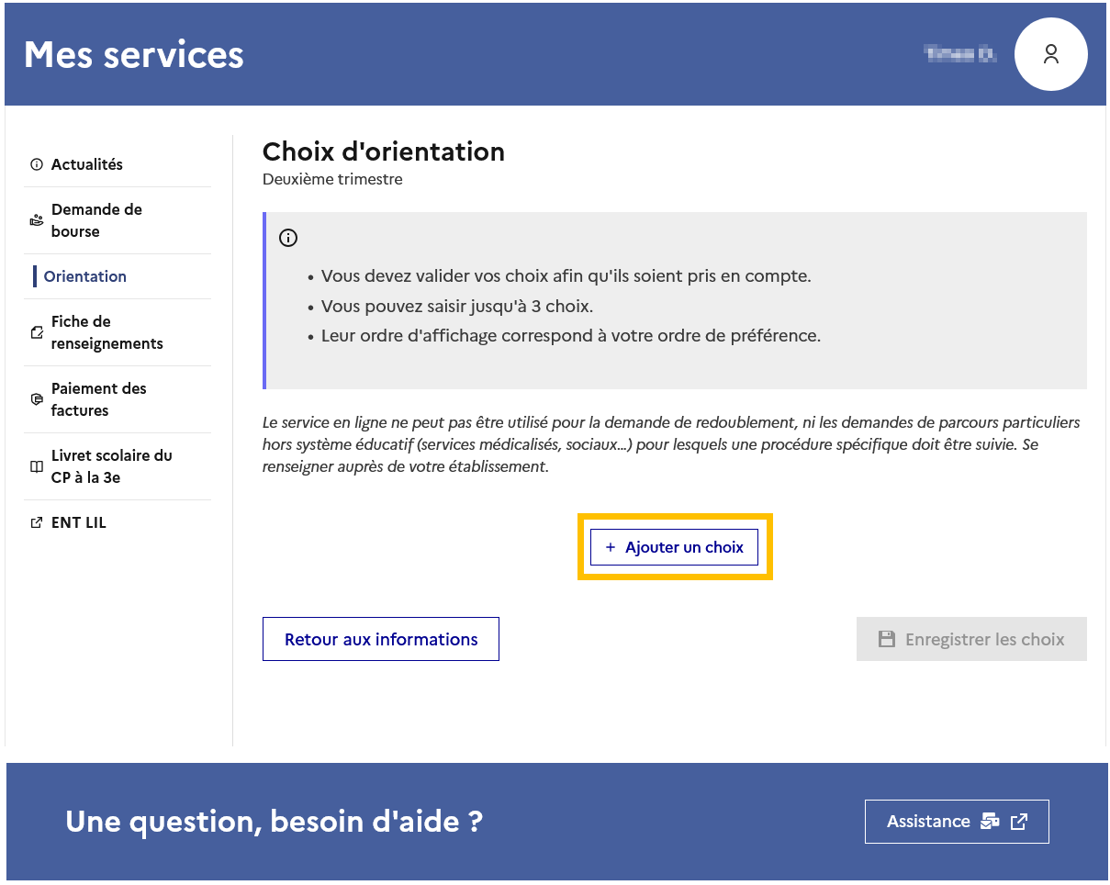
Choisissez une voie d’orientation après la 3e
Le bouton Ajouter un choix ouvre une page qui permet la sélection d’une voie d’orientation, il est possible d’ajouter jusqu’à trois choix.

Slide 13
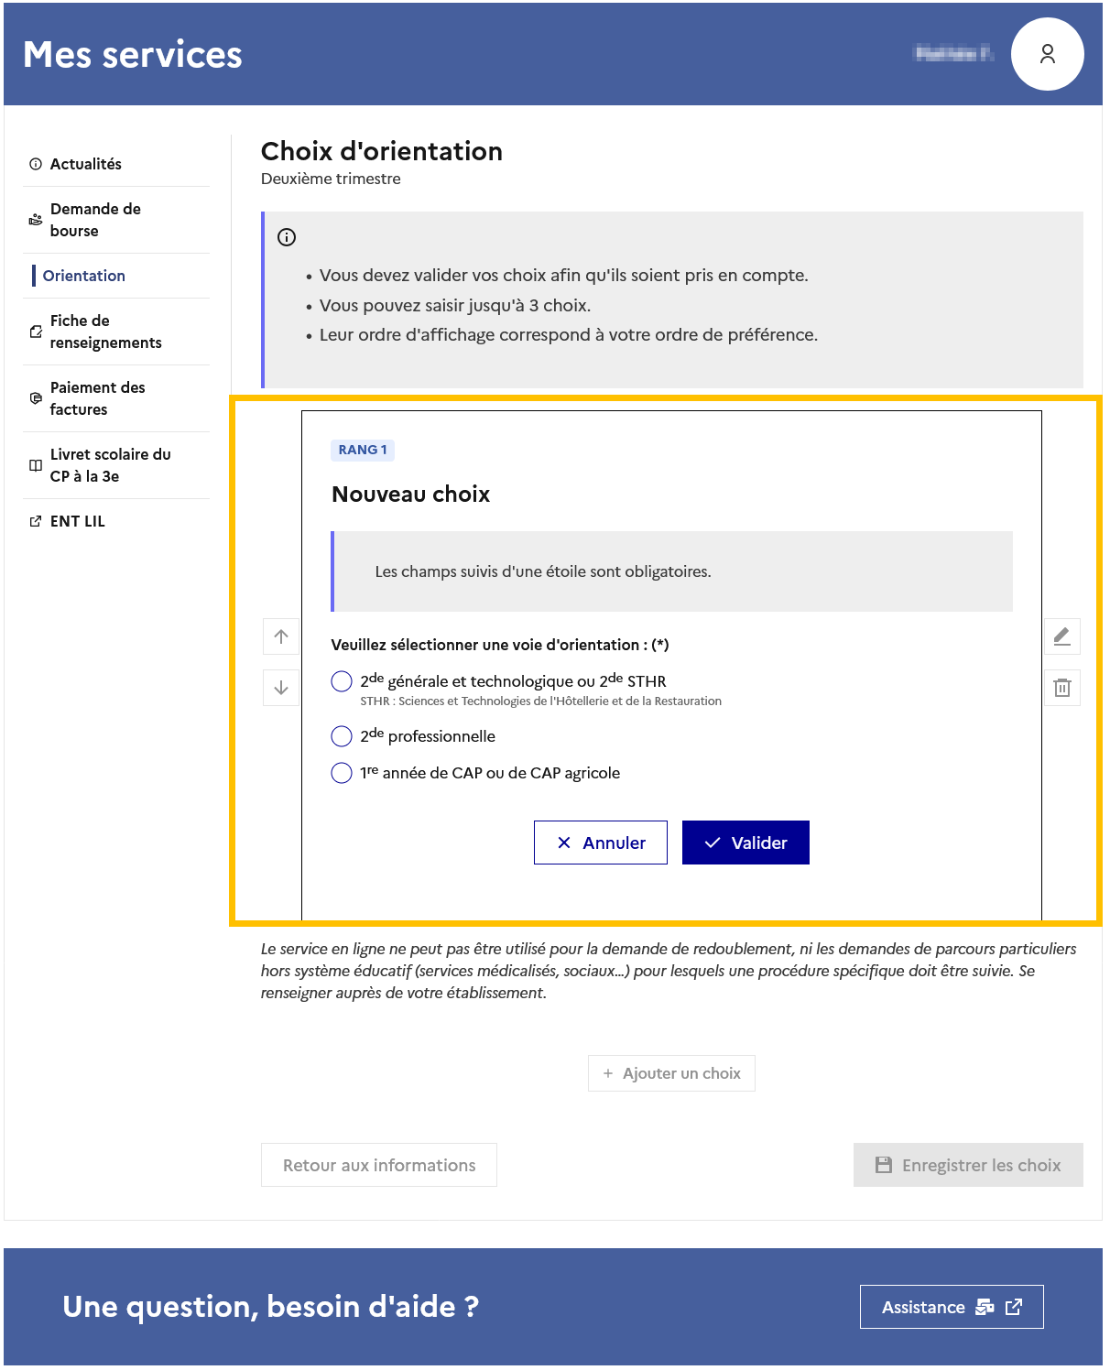
Choisissez une voie d’orientation après la 3e
La sélection d’une voie se fait dans l’ordre de préférence, il est possible de modifier les choix jusqu’à la fermeture du service en ligne Orientation à la date indiquée par le chef d’établissement

Slide 14
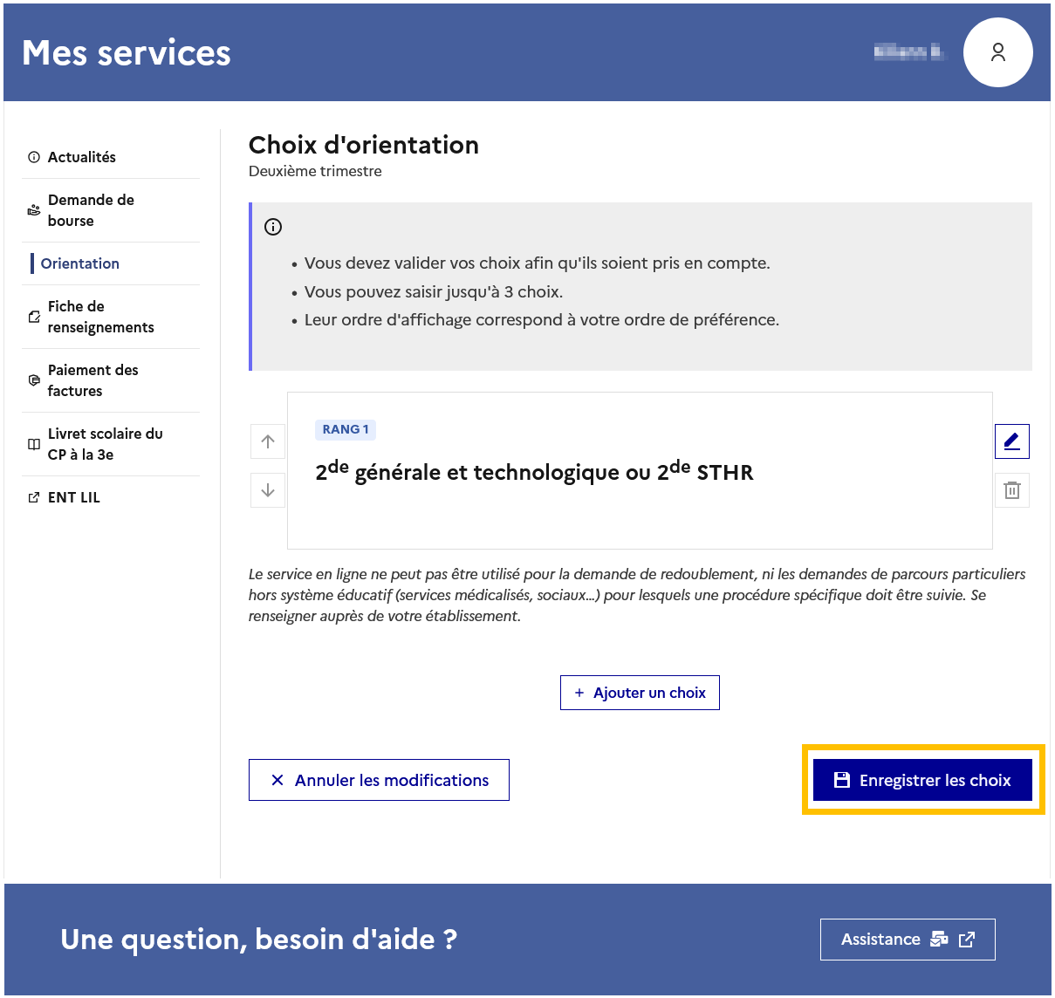
Choisissez une voie d’orientation après la 3e
Les choix enregistrés sont envoyés automatiquement à l’établissement pour le conseil de classe.

Slide 15
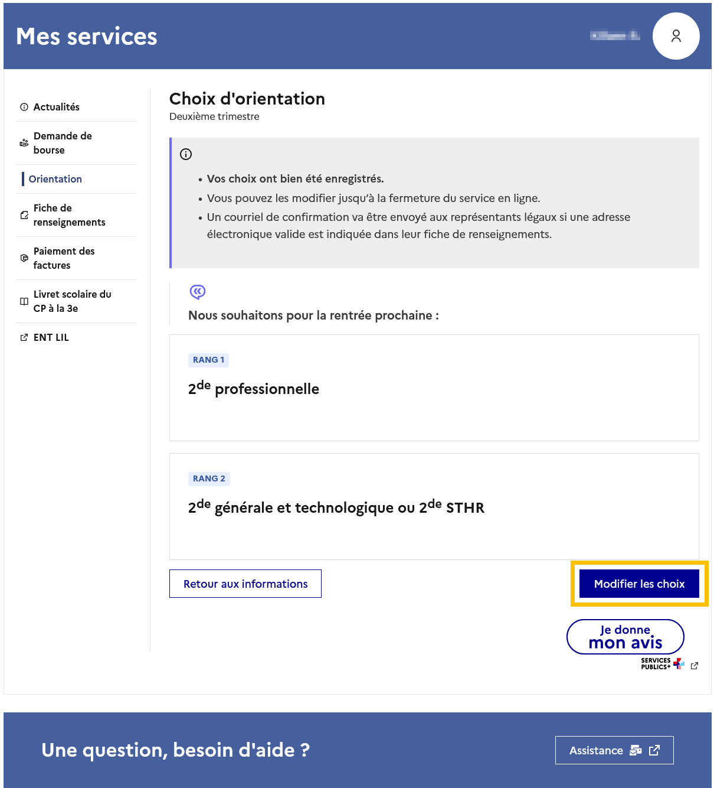
Choisissez une voie d’orientation après la 3e
Un courriel avec le récapitulatif des choix est transmis à chaque représentant légal.
Les choix peuvent être modifiés jusqu’à la fermeture du service.

Slide 16
Prenez connaissance de l’avis du conseil de classe

Slide 17
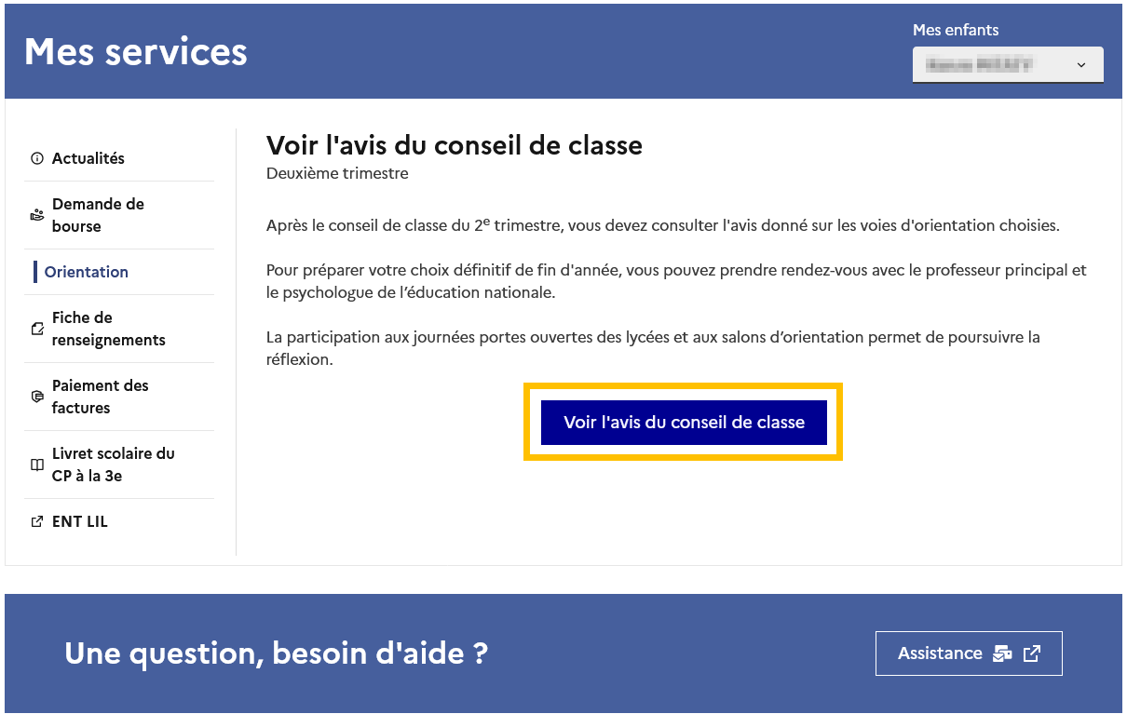
Prenez connaissance de l’avis du conseil de classe
L’un ou l’autre des représentants légaux peut voir l’avis du conseil de classe.

Slide 18
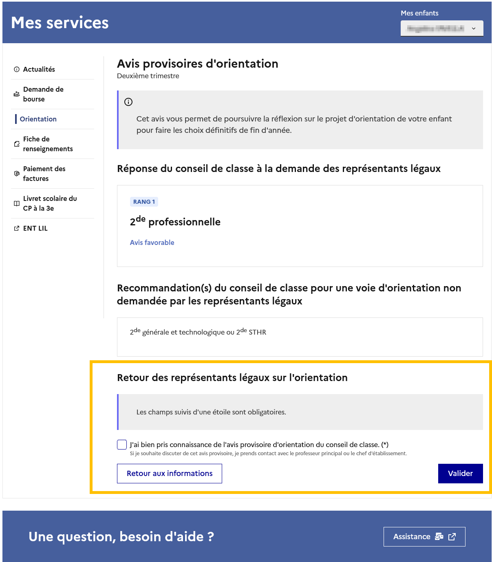
Prenez connaissance de l’avis du conseil de classe
Indiquez au conseil de classe que vous avez bien pris connaissance de son avis et recommandation.
Si vous souhaitez discuter de cet avis provisoire, prenez contact avec le professeur principal.

